Slide 1
Vježbe iz Primijenjene hidrogeografije
ak. g. 2024/2025.
Doc. dr. sc. Ivan Martinić.

Slide 2
Vježbe 4 i 5: Krivulja trajanja protoka i protočni režim
Vj. 4: Krivulja trajanja protoka
FDC (flow duration curve)
Q95 – Minimalna vrijednost protoka koja je prisutna 95% vremena
Q300 – Minimalna vrijednost protoka koja je prisutna 300 dana u godini
Vj. 5: Protočni režim
- Modulni koeficijent (mk)

Slide 3
Vježba 4: Krivulja trajanja protoka
Otvoriti excel tablicu s podacima za vj. 4:
Dnevne vrijednosti protoka za razdoblje od 1947. do 1955. na postaji Čikotina Lađa na Cetini
Posložiti vrijednosti dnevnih protoka u stupac ,,FDC’’ po veličini od najvećeg prema najmanjem
U stupac rang, napisati rangove (redne brojeve) niza, od 1 do 3287.

Slide 4
Vježba 4: Krivulja trajanja protoka
Percentil – u ovo slučaju predstavlja postotak vremena prilikom kojeg je protok veći od ili jednak određenoj vrijednosti
Kako se računa?
Percentil = Rang / Broj članova niza (3287) * 100
- Izračunajte percentile u stupcu ,,Percentil’’ za svaku vrijednost protoka

Slide 5
Vježba 4: Krivulja trajanja protoka
Broj dana protoka u godini – broj dana u godini prilikom kojeg je protok veći od ili jednak određenoj vrijednosti
Kako se računa?
Br. dana godišnje = (Rang / Broj članova niza) * 365
(br. članova niza = 3287)
- Izračunajte broj dana trajanja protoka u godini u stupcu ,,Dani’’ za svaku vrijednost protoka

Slide 6
Vježba 4: Krivulja trajanja protoka
Uzeti vrijednosti FDC i prikazati ih točkastim grafikonom (scatter) prikazan kao linija.
Na os y staviti percentile ili dane
Kako odrediti Q95 ili Q300?
→ za Q95 stupcu s percentilima doći do vrijednosti 95 (ili najbliže vrijednosti) i pogledati vrijednost protoka u istom redu u FDC stupcu (to je vrijednost koju tražite)
→ za Q300 u stupcu s danima doći do broja 300 (ili najbliže vrijednosti) i pogledati vrijednost protoka u istom redu u FDC stupcu

Slide 7
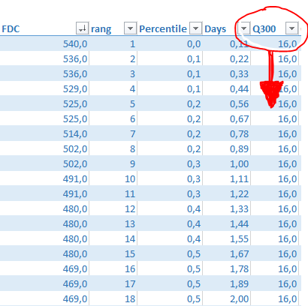
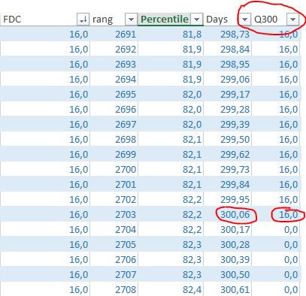
Vježba 4: Krivulja trajanja protoka
Postupak prikazivanja:
odabrati koju vrijednost želite prikazati (Q95 ili Q300), ovisno o tome jeste li u ranijem grafikonu na os y stavili dane ili percentile
U stupac Q95 ili Q300 upisati vrijednost koju ste odredili.
Kopirati tu vrijednost sve do reda u kojem je vrijednost 95 u percentilima ili 300 u danima.
Ostatak stupca ostavite prazno

Slide 8
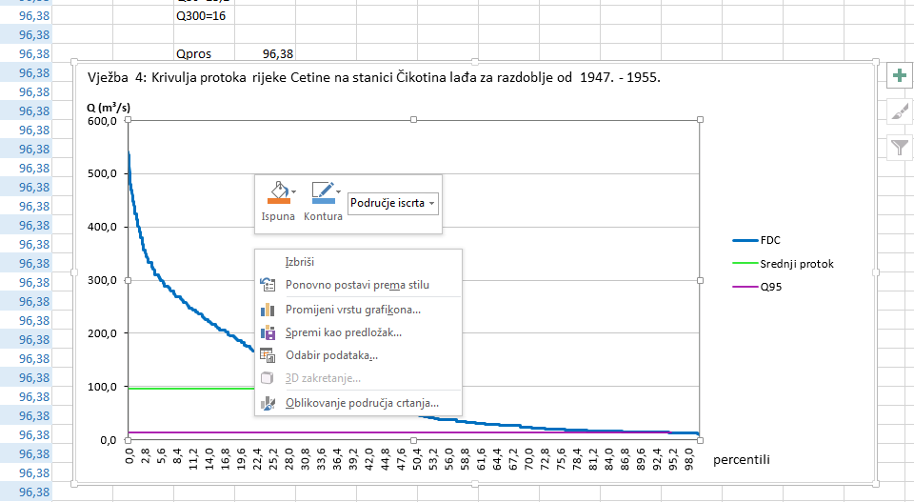
Vježba 4: Krivulja trajanja protoka
Na prethodno napravljeni linijski grafikon dodati novu vrijednost → desni klik na grafikon → ,,odabir podataka’’

Slide 9
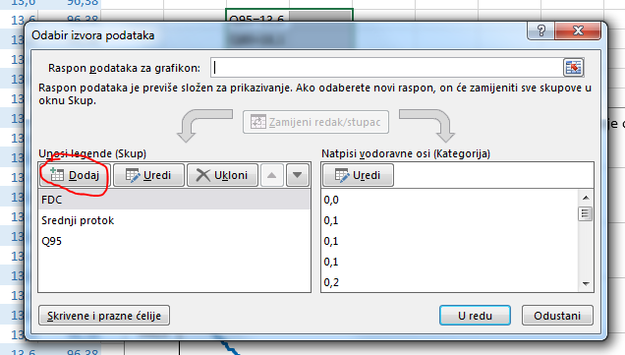
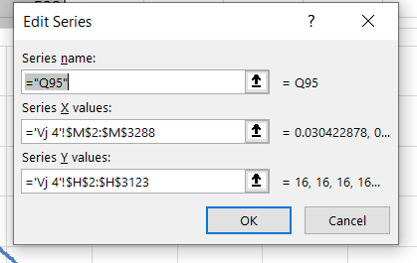
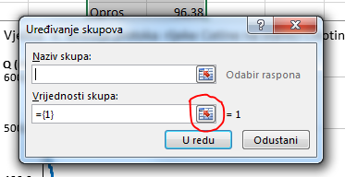
Vježba 4: Krivulja trajanja protoka
,,dodaj’’ → pod ,,naziv skupa’’ kliknuti na naziv stupa (Q95 ili Q300)
Pod ,,Series X values’’ označiti vrijednosti u stupcu s vrijednostima percentila (ili dana).
Pod ,,Series Y values’’ označiti vrijednosti u stupcu s Q95 (ili Q300)

Slide 10
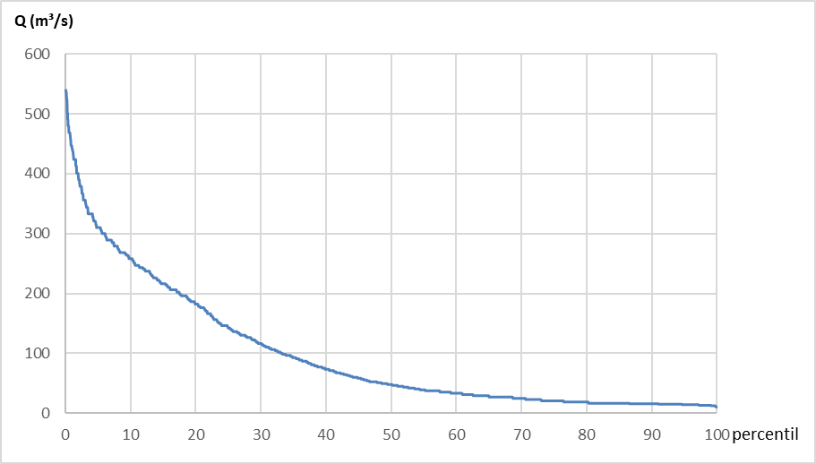
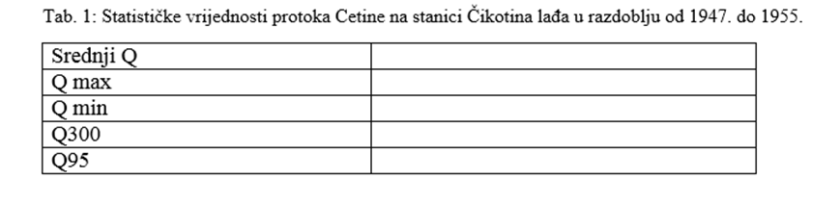
Vježba 4: Krivulja trajanja protoka
Grafikon i rezultate kopirati u word document kao na slici i ukratko opisati.
(u tom obliku ga predajete)
Vježba 11: Krivulja trajanja protoka rijeke Cetine na stanici Čikotina lađa u razdoblju od 1947. do 1955.
Izvor: DHMZ

Slide 11
Vježba 5: Protočni režim
Što je protočni režim?
Otvoriti excel tablicu s vašom rijekom (iz prijašnjih vježbi)
U novi ,,sheet’’ kopirati podatke o srednjim mjesečnim srednjacima protoka
Podijelite tablice na dva dijela – jedan niz od 1990-2009. i drugi niz podataka za godine prije 1989., idealno od 1970.
Izračunajte srednje vrijednosti za svaki mjesec u obje tablice (oba razdoblja)

Slide 12
Vježba 5: Protočni režim
Izračunati ,,mk’’ – modulni koeficijenti protoka tj. odnos srednjih mjesečnih i srednjeg godišnjeg protoka
Kako? U novom redu izračunati mk za svaki mjesec tako da podijelite srednju mjesečnu vrijednost sa srednjom godišnjom vrijednosti

Slide 13
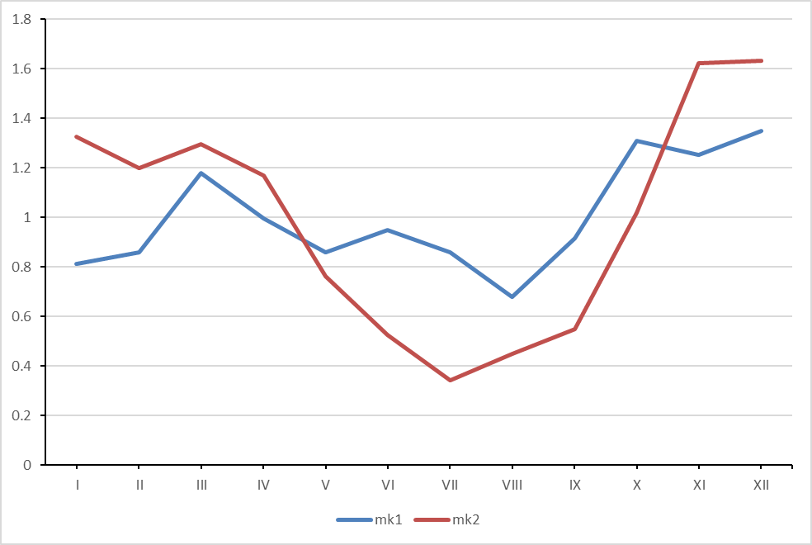
Vježba 5: Protočni režim
Prikažite linijskim grafikonom vrijednosti modularnih koeficijenata za svaki mjesec za oba niza

Slide 14
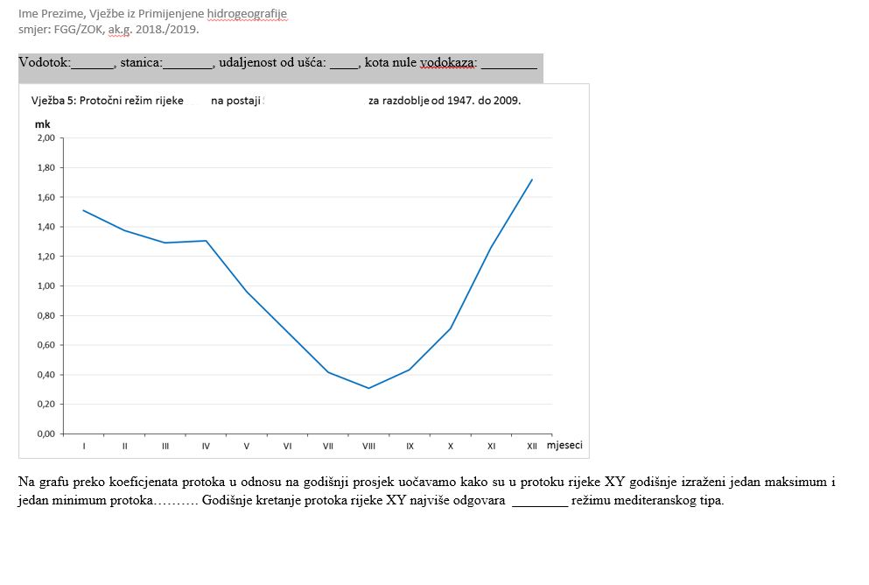
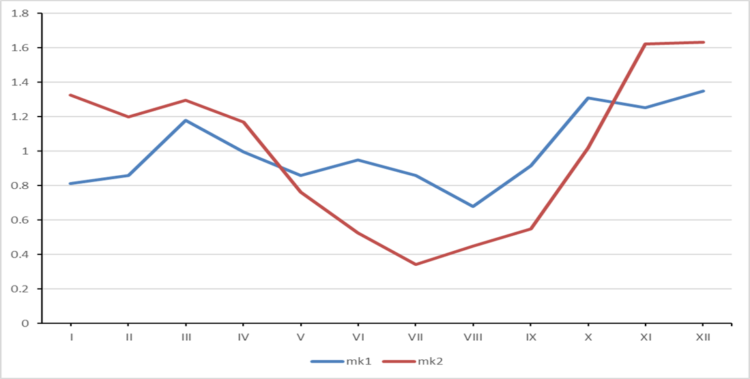
Vježba 5: Protočni režim
Pročitati članak i opisati u nekoliko rečenica uz pomoć članka vaše režime rijeke za oba razdoblja i usporediit ih:
Čanjevac, I., 2013: Tipologija protočnih režima rijeka u Hrvatskoj, Hrvatski geografski glasnik 75/1, 23-42 (dostupno na Hrčak, Researchgate…)

